Slide 1


Slide 2

Perspectivas da Geração Fotovoltaica no Estado de Minas Gerais

Slide 3
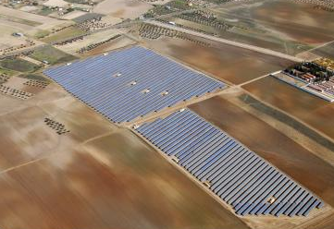
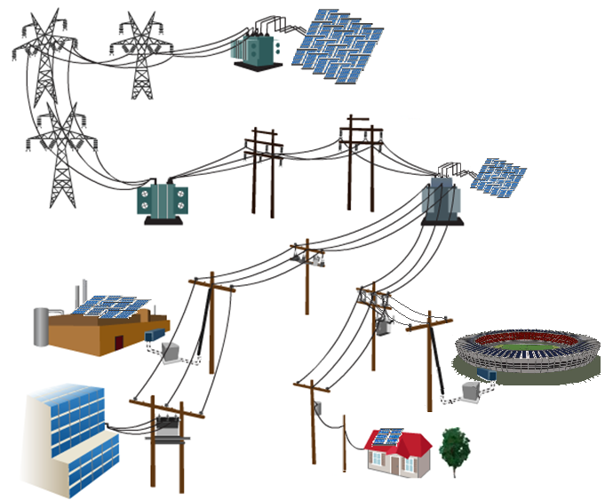
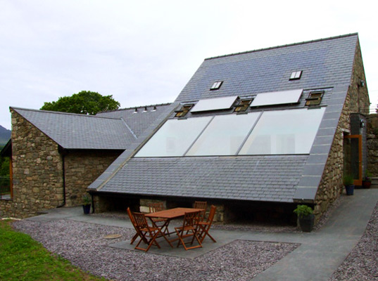
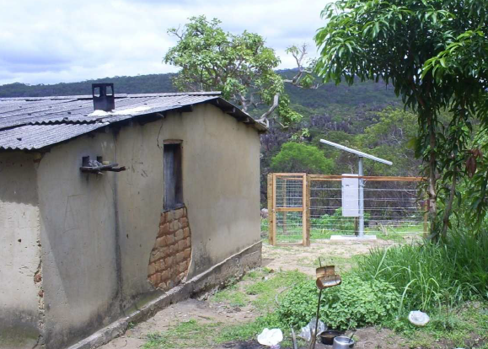
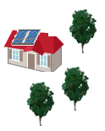
Sistemas fotovoltaicos: versáteis...

Slide 4

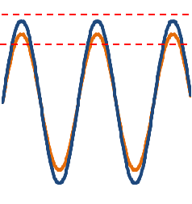





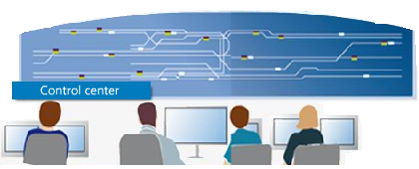
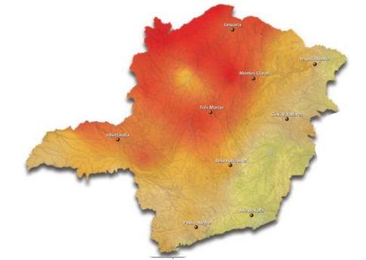
...e disruptivos!
Legislação e marco regulatório
Novos modelos de negócio
Impactos no sistema de distribuição
Poder do consumidor
Supervisão e controle
Novos Potenciais Energéticos
Universalização
...

Slide 5
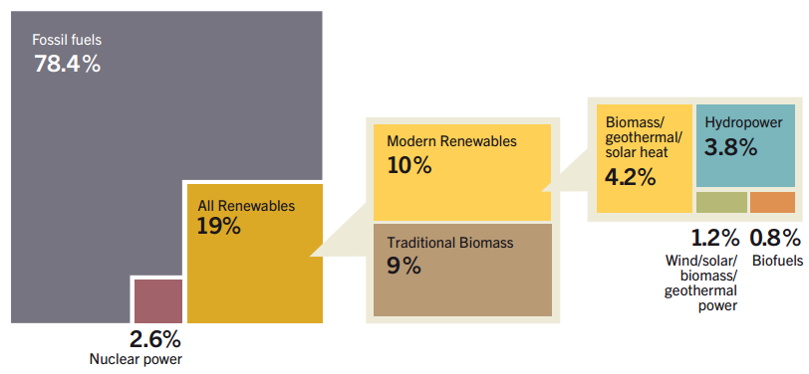
Contexto mundial – participação dos energéticos na matriz
*
Energias renováveis não tradicionais: potencial enorme, necessidade imensa
* fonte: REN21. 2014. Renewables 2014 Global Status Report (Paris: REN21 Secretariat).

Slide 6
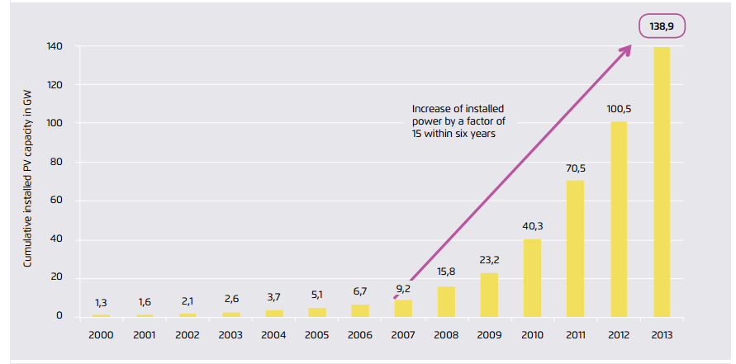
Contexto mundial – Capacidade instalada de sistemas FV
*
Capacidade FV instalada no mundo supera toda a capacidade instalada brasileira (140 GW em 2015)
* fonte: Fraunhofer ISE (2015): Current and Future Cost of Photovoltaics. Long-term Scenarios for Market Development, System Prices and LCOE of Utility-Scale PV Systems. Study on behalf of Agora Energiewende

Slide 7
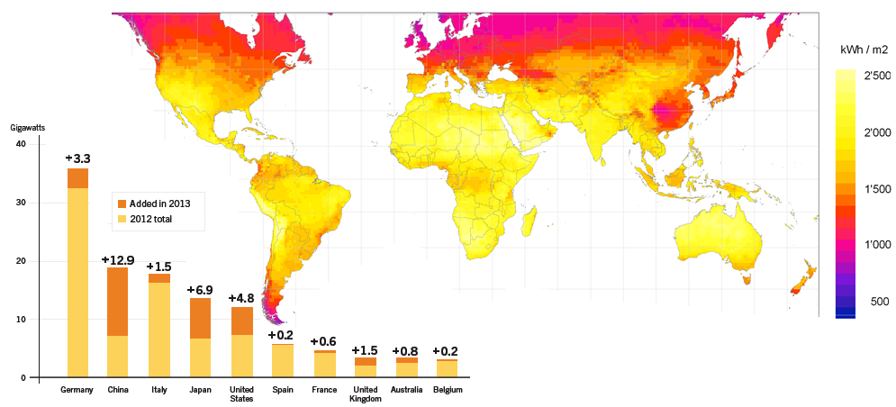
Contexto mundial – O sol nasce para todos...
* fonte: REN21. 2014. Renewables 2014 Global Status Report (Paris: REN21 Secretariat).

Slide 8
... mas fótons não viram elétrons de graça...
Incentivos e subsídios da geração FV no mundo

Slide 9
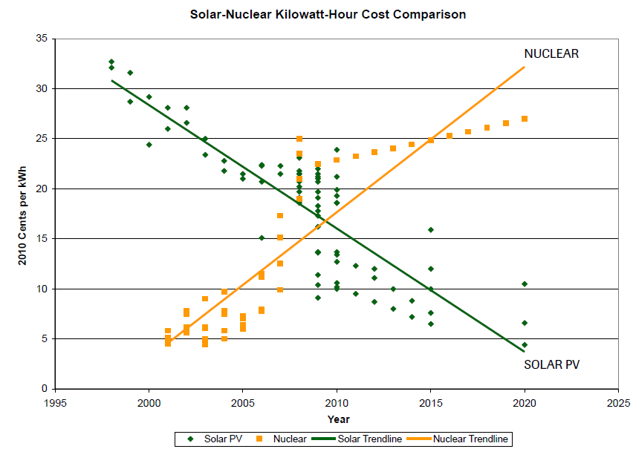
... mas nem precisa: basta ser competitivo!
* fonte: NC WARN: Waste Awareness & Reduction Network: “Solar and Nuclear Costs — The Historic Crossover”, 2010

Slide 10
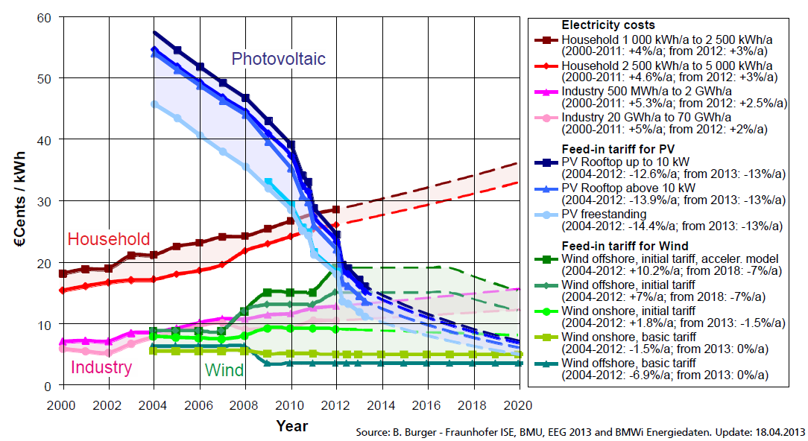
... mas nem precisa: basta ser competitivo!
Paridade tarifária

Slide 11
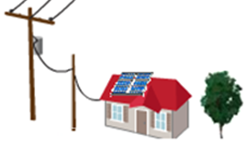
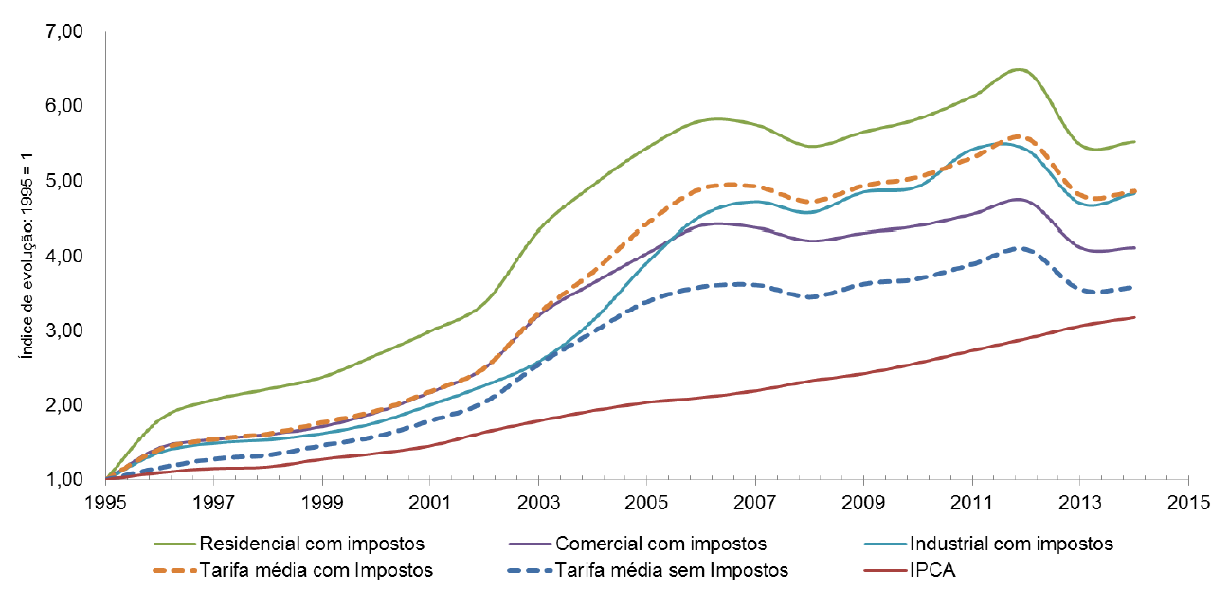
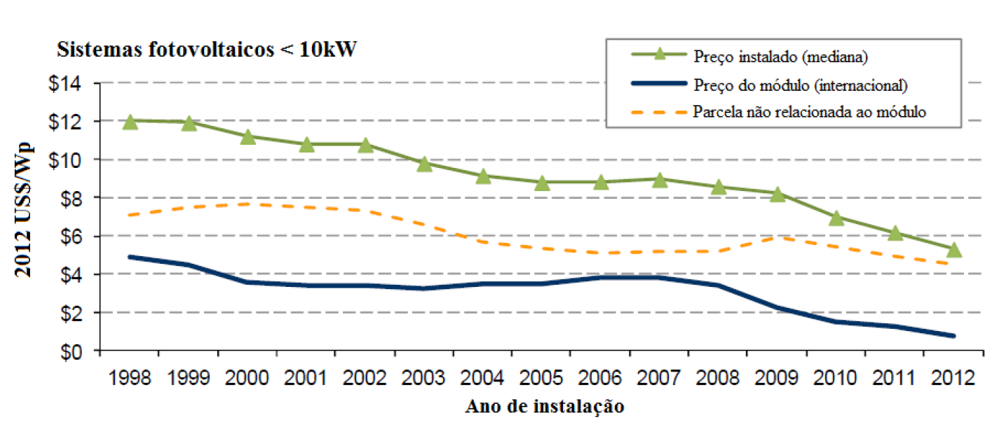
Perspectivas para o Brasil
Evolução das tarifas de energia elétrica e IPCA
Tarifa residencial ≈ 2x IPCA
Preços praticados em SFV
No mesmo período, preço cai à menos da metade
      Fonte: Rennyo Kunizo Nakabayashi - USP

Slide 12
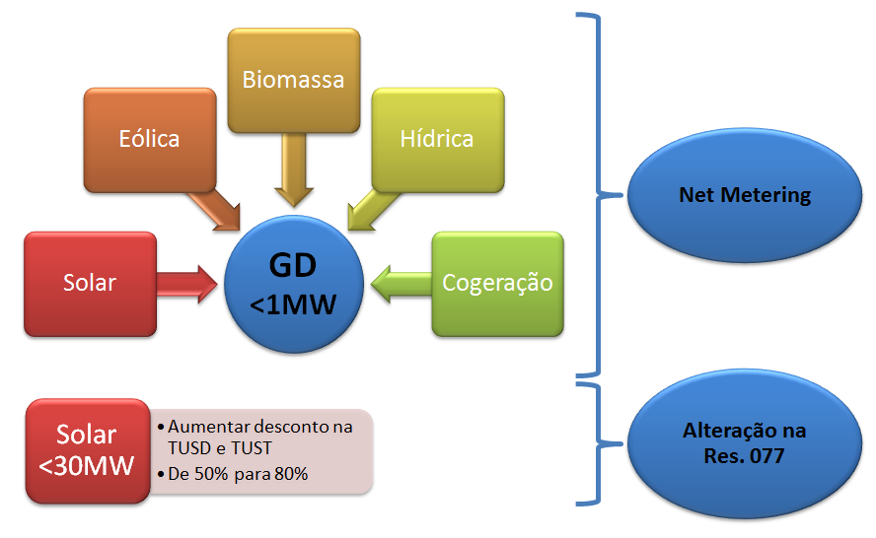
Resolução Normativa ANEEL 482/2012
      Fonte: ANEEL

Slide 13
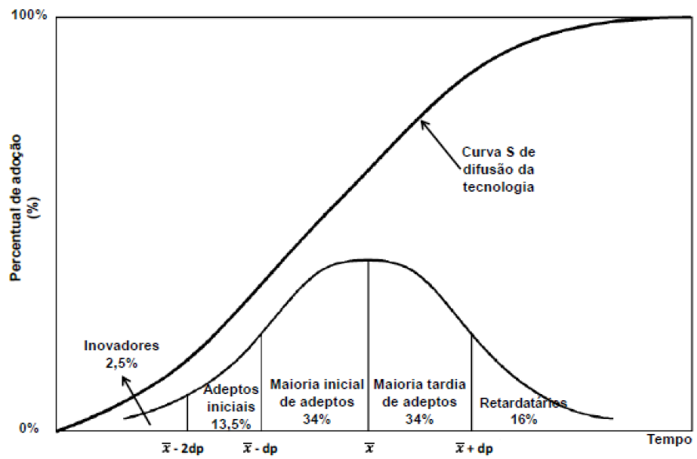
Incertezas sobre disseminação de novas tecnologias
????
????
Presente
????

Slide 14
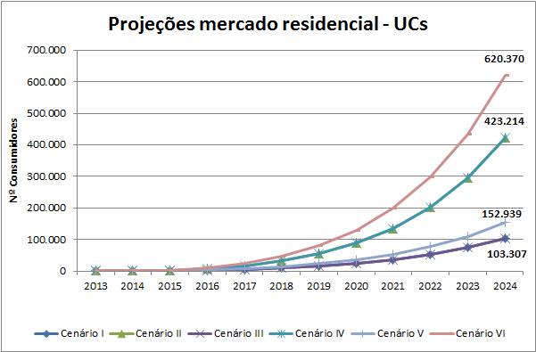
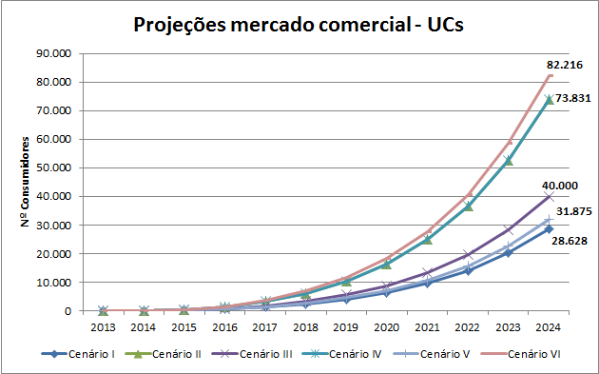
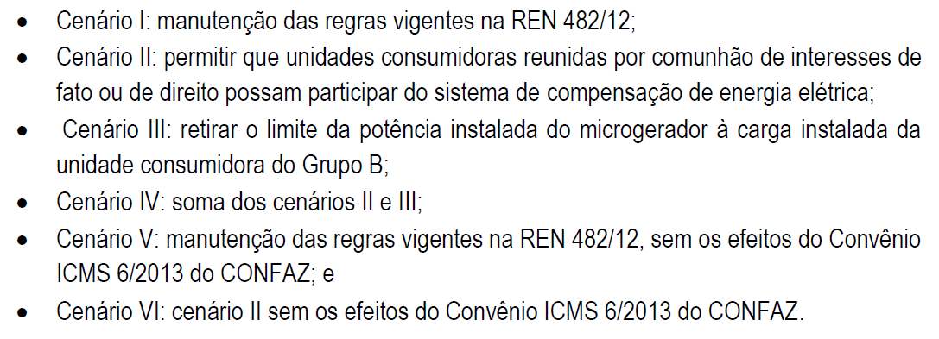
Estudos Aneel: projeção da micro e minigeração
*
*
160 vezes o número de geradores de eletricidade cadastrados na Aneel hoje!!
      * Fonte: ANEEL

Slide 15
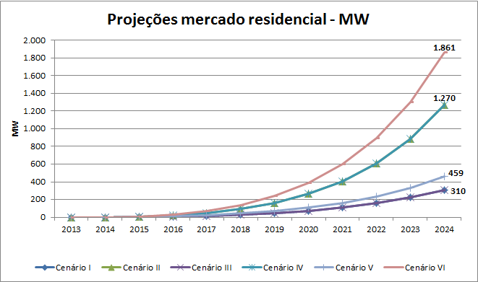
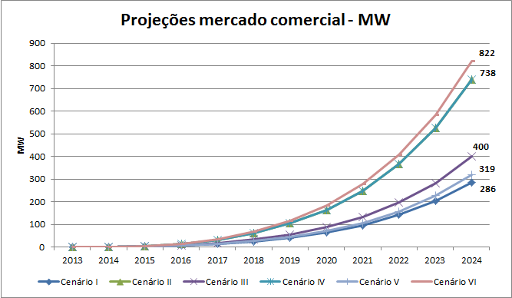
Estudos Aneel: projeção da micro e minigeração
*
*
≈ 3 kW/sistema -> 325 kWh/mês por consumidor (alto padrão de consumo)
1,4 % da demanda residencial total atendida por FV **
O número de painéis FV necessários é aproximadamente três vezes a produção anual de veículos no Brasil (2014)
      * Fonte: ANEEL
** De um total de 178.000 GWh/ano, conforme EPE

Slide 16
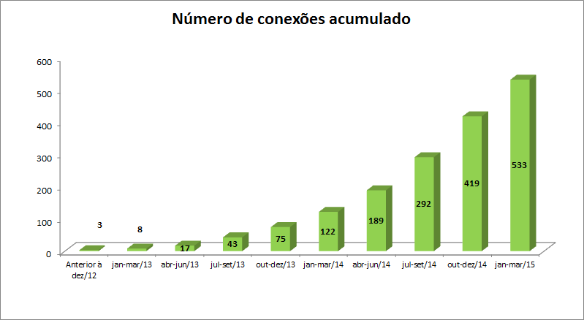
Situação Atual: conexões de mini e micro geração no Brasil (RN482)

Slide 17
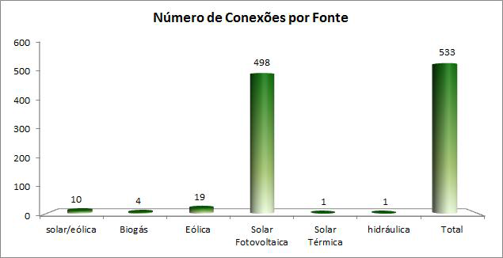
Estudos Aneel: projeção da micro e minigeração

Slide 18
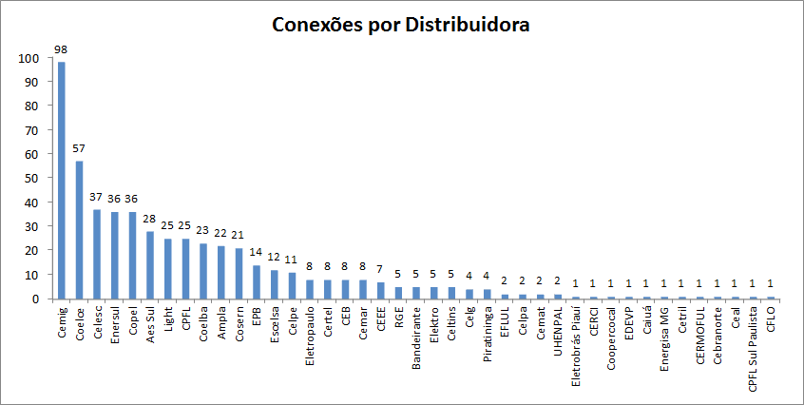
Situação atual: Cemig e Minas Gerais lideram

Slide 19
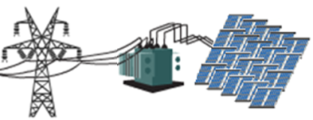
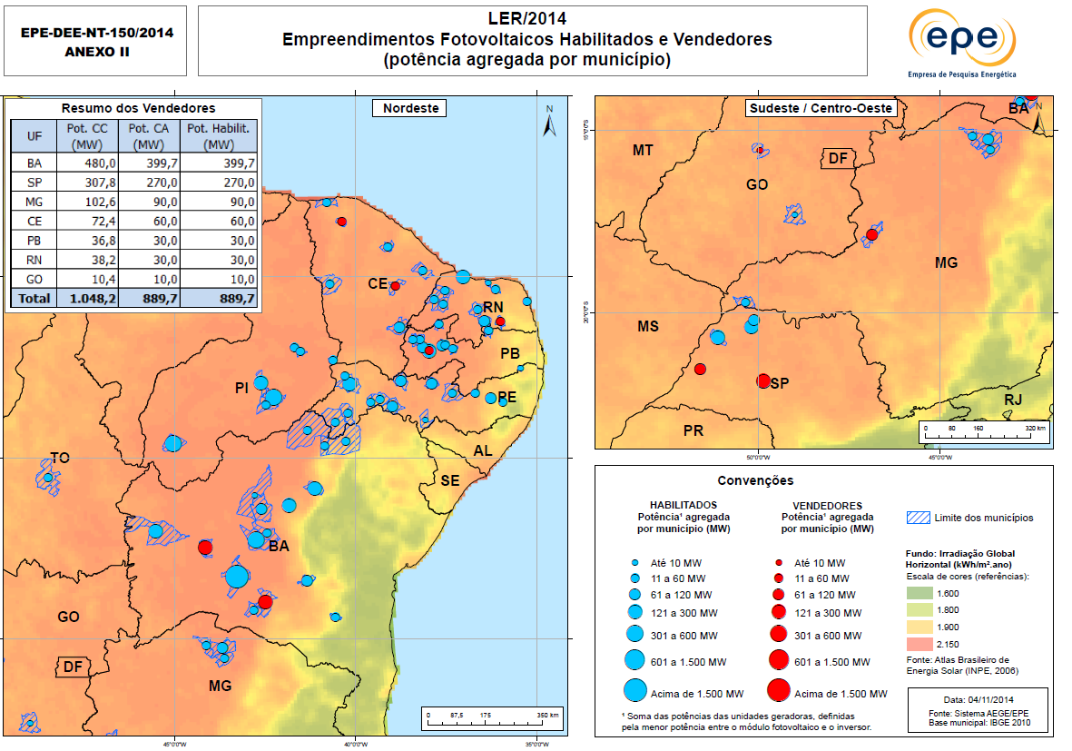

Leilão de energia de reserva 2014
preço médio: R$ 215/MWh

Slide 20

Minas Gerais nos leilões de energia
ESTADO | MW |  |  |  | %
 | Cadastrados Leilão de 2014 | Vencedores Leilão de 2014 | Cadastrados Leilão de 2015 | Expansão do nº de cadastros |  | Índice de sucesso 2014
Bahia | 4.334 | 400 | 4.409 | 75 | 2% | 9%
São Paulo | 788 | 270 | 1.250 | 462 | 59% | 34%
Minas Gerais | 507 | 90 | 1.272 | 765 | 151% | 18%
Ceará | 324 | 60 | 491 | 167 | 52% | 19%
Rio G. do Norte | 1.155 | 30 | 1.332 | 177 | 15% | 3%
Paraíba | 653 | 30 | 522 | -131 | -20% | 5%
Goiás | 35 | 10 | 42 | 7 | 21% | 29%
Piauí | 1.231 |  | 2.077 | 846 | 69% | 0%
Pernambuco | 1.152 |  | 1.064 | -88 | -8% | 0%
Tocantins | 590 |  | 46 | -544 | -92% | 0%
Mato Grosso do Sul | 20 |  | 22 | 2 | 11% | 0%
TOTAL | 10.790 | 889,3 | 12.528,30 | 1.738,30 | 23,5% | 8%
8º
3º
3º
2º
1º
4º

Slide 21

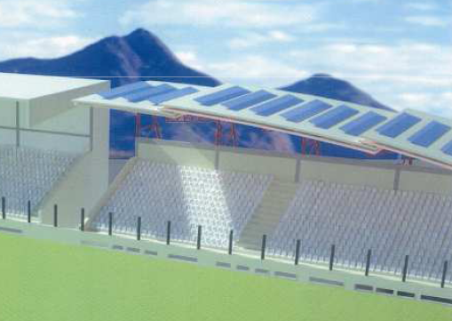
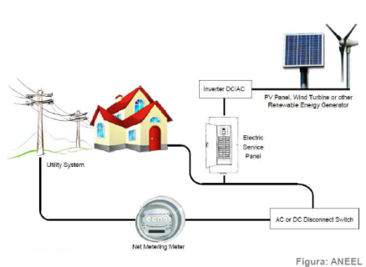
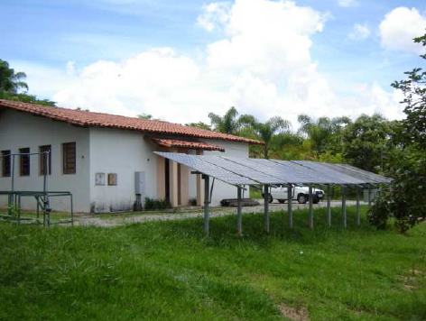
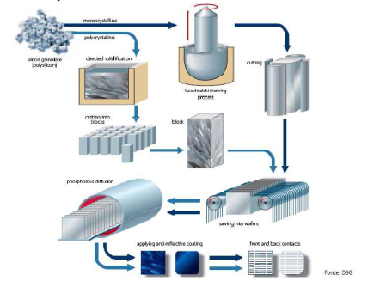
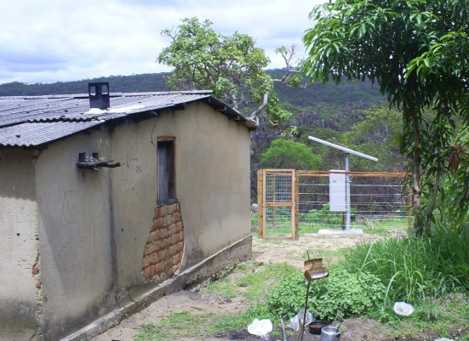
Iniciativas do Grupo Cemig
Atlas Solarimétrico de MG
Arena do Jacaré
Normativa de Conexão
Sistemas conectados de pequeno porte
Purificação de Silício
Eletrificação Rural

Slide 22
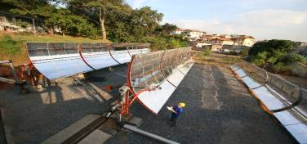
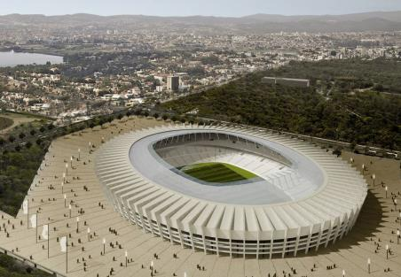
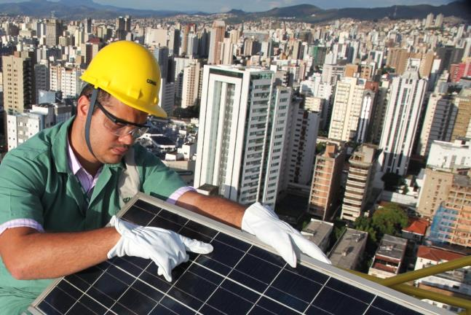
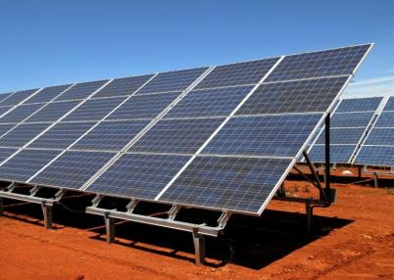
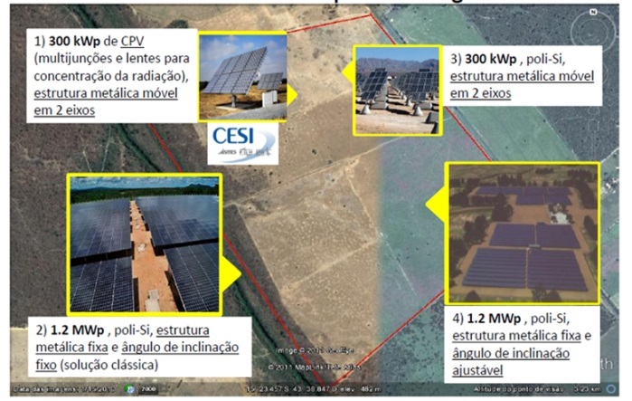
Iniciativas do Grupo Cemig
Termelétrica solar experimental (10 kW)
USF Mineirão
P&D Estratégico Chamada 13
Projeto Efficientia/UFMG
P&D 470 – Avaliações técnica de sistemas de todos os portes e impactos na rede elétrica
Chamada 13 – USF Jaíba

Slide 23
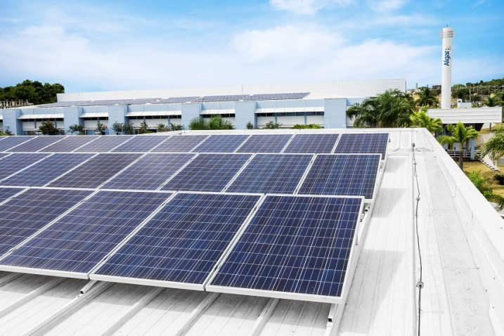
Iniciativas do Grupo Cemig
Cliente | Estágio | Local | Potência kW | Geração MWh/ano
AlgarTech | Operação | Uberlândia | 300 | 466
Tecidos Miramontes | Operação | Uberlândia | 60 | 90,5
Patense | Implantação | Itaúna | 3.000 | 12.745
Residencial Miramontes I | Implantação | Uberlândia | 321 | 475
Residencial Miramontes I I | Implantação | Uberlândia | 367 | 543
Instalação da AlgarTech

Slide 24

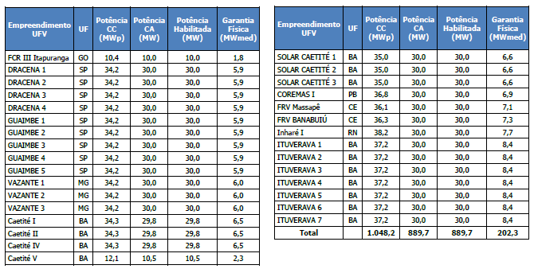

Iniciativas do GRUPO CEMIG
100 MW

Slide 25
Conclusões
  A geração fotovoltaica, em escala, promove profundas alterações no setor elétrico;
  Sua expansão é certa e será vigorosa;
  Ainda assim, existem grandes incertezas quanto ritmo de penetração da tecnologia, dado o seu caráter disruptivo, seu estágio atual e, principalmente:
    A importância e impacto de políticas públicas em todas, as esferas de governo;
  Minas Gerais tem posição de destaque no cenário nacional, desde os sistemas isolados e projetos de pesquisa aos empreendimentos de micro geração e de grande porte.

Slide 26
Bruno Marciano Lopes
Engenheiro de Tecnologia e Normalização
bruno.marciano@cemig.com.br
(31) 3506 2604
OBRIGADO!!!

Slide 27


